Slide 1
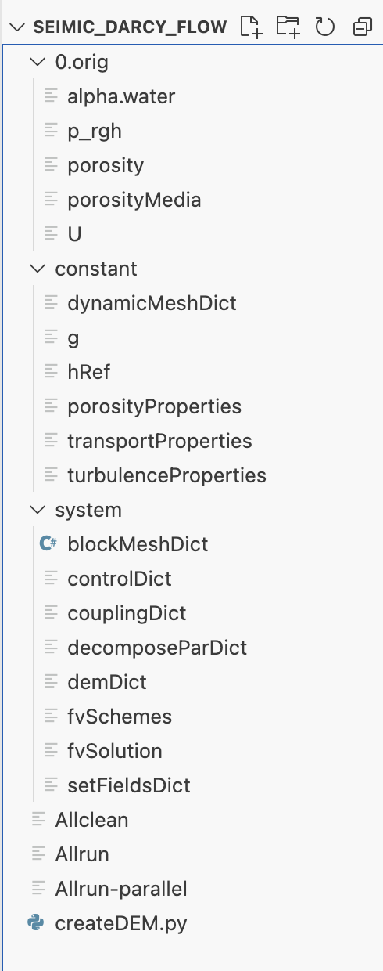
建议是把这个初始文件夹作为base_case。
然后每次调参都复制这个文件夹在新的文件夹里面跑。
做好调参的log。
0.orig是初始的边界条件 应该不用变了。
Constant是常数项，这个算例里面需要修改的应该是porosity Properties
用以调整多孔介质相的参数，参数含义详见：
https://www.sciencedirect.com/science/article/pii/S0378383913001816?via%3Dihub
System中
blockmeshdict vertices 调整顶点坐标，blocks划分网格相应调整。
controlDict 调整 endTime 调整计算时长
setFieldsDict 调整初始的两相、多孔区域的范围，孔隙率等。
开始计算在终端中 ./Allrun ./Allrun-parallel（并行）
清理计算结果在终端中 ./Allclean
红色部分为终端命令。

Slide 2
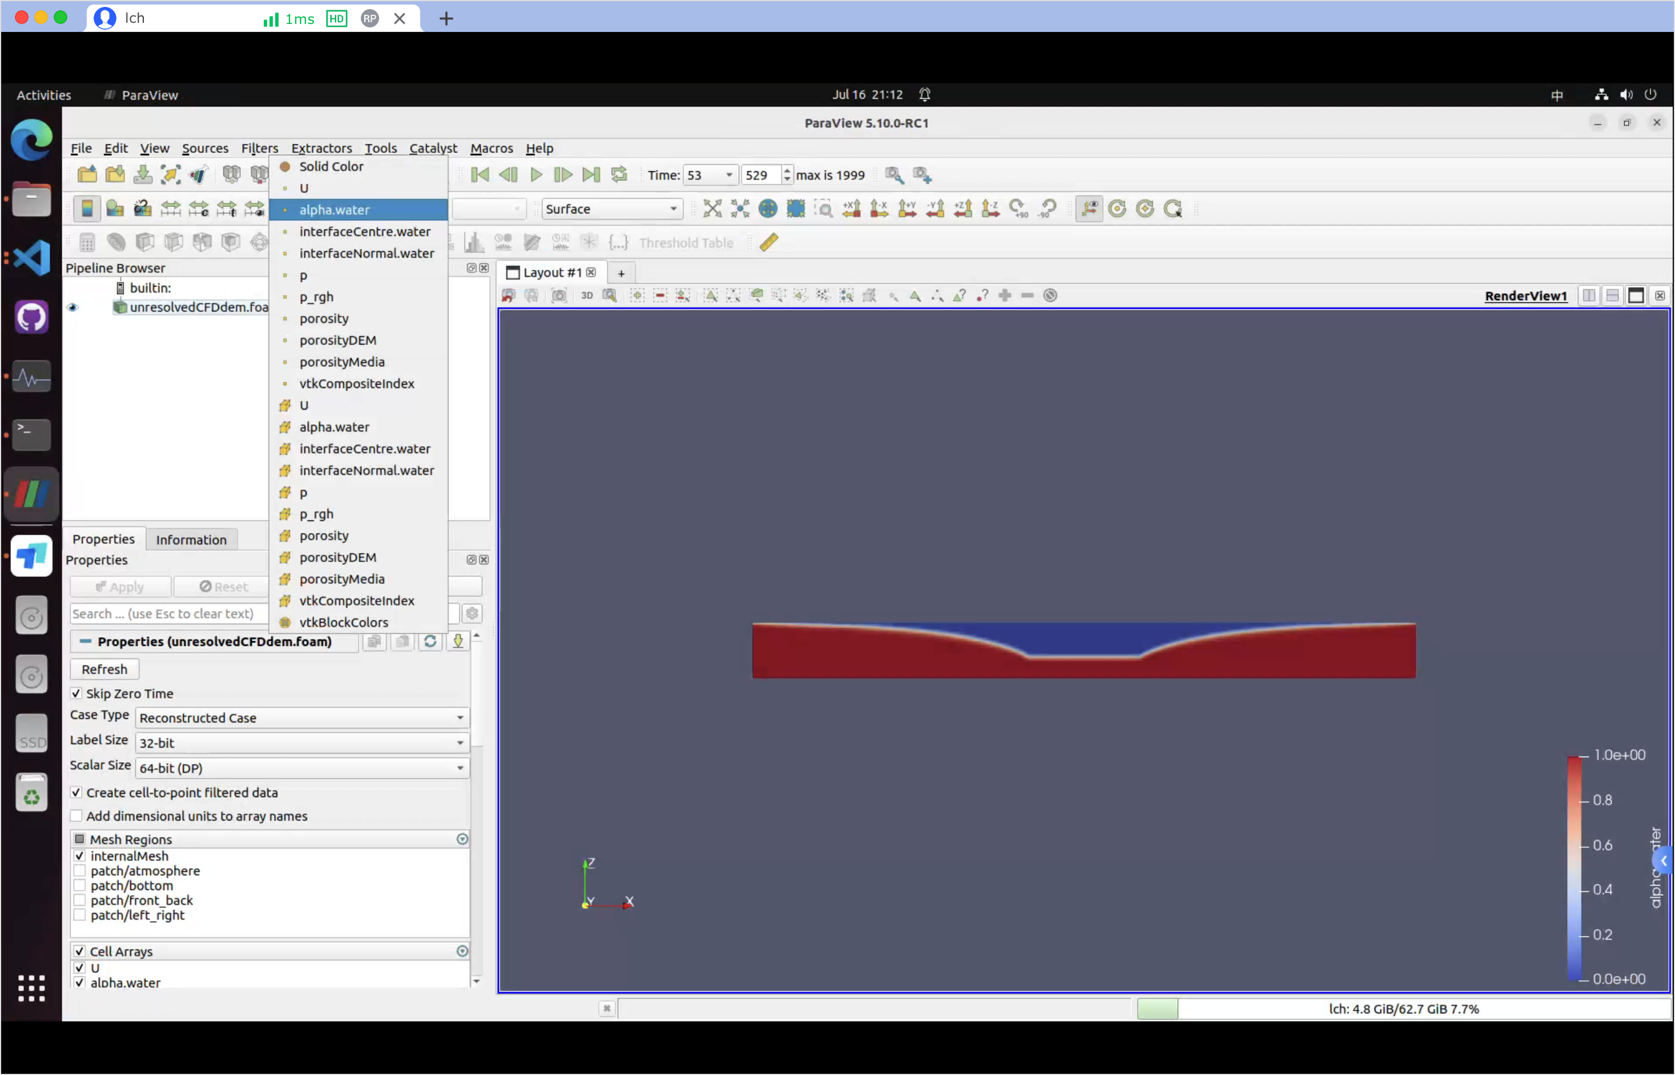
将计算结果的.foam在openfoam中打开
Alpha.water 是两相的场
P是压力场
U是速度场
基础操作是切片、旋转等
其他各种数据就是右键plot
直接输出曲线图也行。

